Slide 1
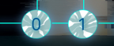
密室逃脱：修改反馈
程序：
第一关猫咪出现位置的随机状况。
剧情介绍部分，出现文字的动效进行统一，点击一次出现全部文字内容。
第一关第二关通关后，添加一页通关页（见下一页）
在密室界面内添加一个返回首页按钮（与奖项页面上的按钮相同）见第四页
第四关观众操作两步后，需要体现翻盖动画的播放。
第五关观众操作三步后，需要体现倒数一二，两个球的翻凯动画。
且第五关，前两个破损的球，显示出数字（0，1），且01状态是随机的。
第五关页面需替换成最新版。见第三页

Slide 2
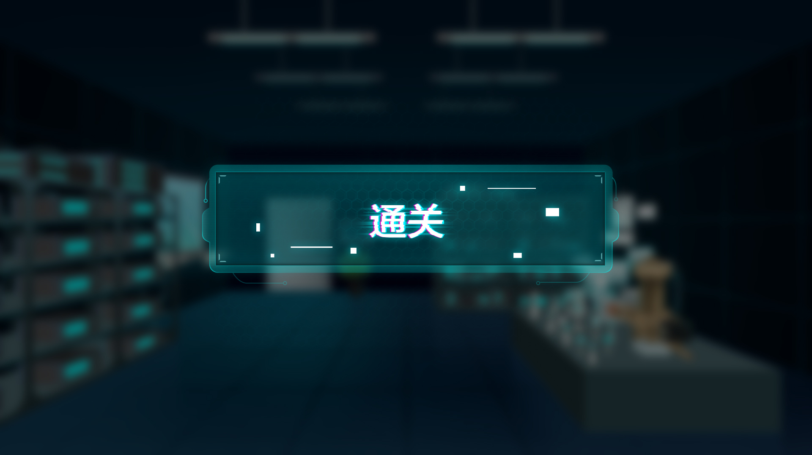

Slide 3
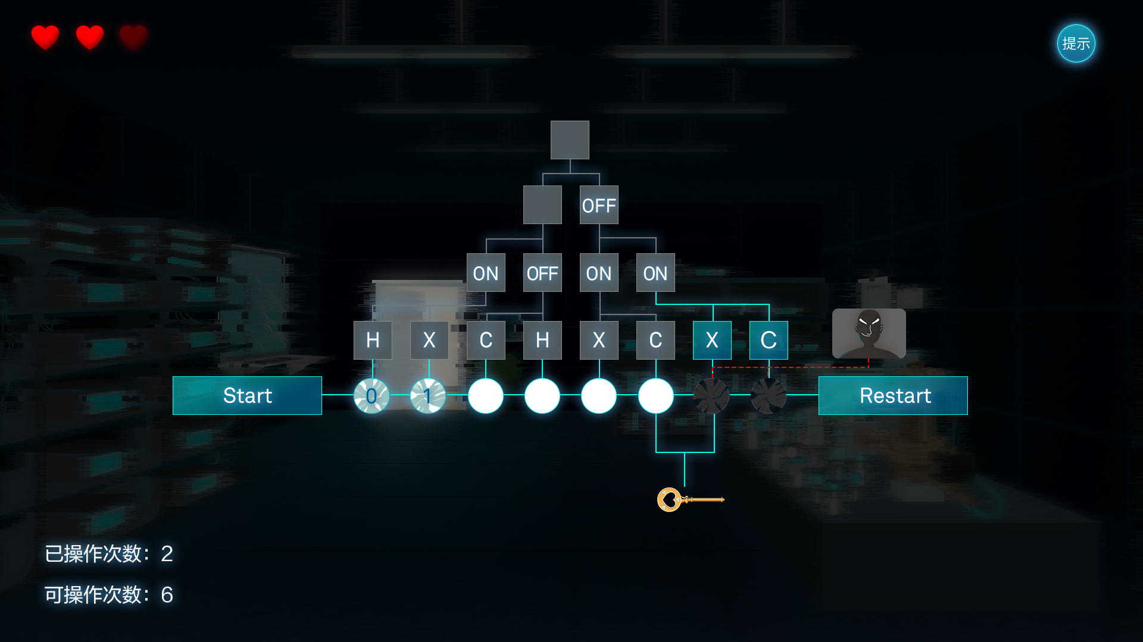

Slide 4

返回首页按钮

